Slide 1
HỌC VIỆN KTQS
KHOA CÔNG NGHỆ THÔNG TIN
Bài 4.
Quản lý rủi ro
Học phần: BẢO ĐẢM VÀ AN TOÀN THÔNG TIN

Slide 2
NỘI DUNG
1. Giới thiệu
2. Xác định rủi ro
3. Đánh giá rủi ro
4. Chiến lược kiểm soát rủi ro
5. Thảo luận, bài tập

Slide 3
1. Giới thiệu
Quản lý rủi ro: là quy trình xác định và kiểm soát những rủi ro mà một tổ chức có thể đối mặt
Xác định rủi ro: là quy trình kiểm tra tình hình an ninh của hệ thông tin hiện tại của tổ chức
Kiểm soát rủi ro: là quy trình áp dụng các biện pháp kiểm soát để giảm rủi ro cho một hệ thống thông tin và dữ liệu của tổ chức

Slide 4
Các thành phần trong quản lý rủi ro
Risk Management
Risk Identification
Risk Control
Risk Assessment
is the documented result
of the risk identification
process
Selecting Strategy
Inventorying Assets
Justifying Controls
Classifying Assets
Identifying Threats
& Vulnerabilities

Slide 5
Tổng quan về quản lý rủi ro
Hiểu bản thân: nắm bắt được công nghệ và hệ thống thông tin trong tổ chức
Hiểu được đối thủ: xác định, kiểm tra, và hiểu được các mối đe dọa
Vai trò của cộng đồng:
- bảo mật thông tin
- quản lý và người dùng
- công nghệ thông tin

Slide 6
2. Xác định rủi ro
- Tài sản là mục tiêu của nhiều mối đe dọa
- Quản lý rủi ro liên quan tới việc xác định tài sản của hệ thống và xác định các mối đe dọa và điểm yếu của các tài sản đó
- Xác định rủi ro bắt đầu bằng việc xác định các tài sản của hệ thống và đánh giá giá trị của chúng

Slide 7
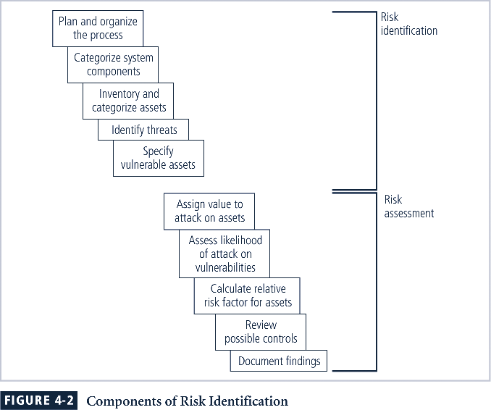
Xác định rủi ro

Slide 8
Xác định tài sản và định giá
- Xác đinh tài sản là một quá trình lặp lại, trong đó việc xác định tài sản bao gồm các yếu tố con người, thủ tục, dữ liệu và thông tin, phần mềm, phần cứng, mạng..
- Tài sản sau khi được xác định sẽ được phân loại

Slide 9
Xác định tài sản và định giá
Traditional System Components | SecSDLC and risk management system components
People | Employee | Trusted employees Other staff
 | Non-employees | People at trusted organizations / Strangers
Procedures | Procedures | IT & business standards procedures IT & business standards procedures
Data | Information | Transmission, Processing, Storage
Software | Software | Applications, Operating systems, Security components
Hardware | System devices and peripherals | Systems and peripherals Security devices
 | Networking components | Intranet components Internet or DMZ components

Slide 10
Con người, thủ tục, tài sản dữ liệu
- Nguồn tài nguyên con người, tài liệu, tài sản dữ liệu là các tài sản khó xác định
- Xác định thuộc tính cho con người bao gồm: tên, ID, vị trí trong hệ thống, người giám sát, mức độ bảo mật mà người đó đảm nhiệm, các kỹ năng đặc biệt của người đó.
- Xác định thuộc tính cho quy trình: xác định mục đích; mối quan hệ với phần mềm, phần cứng, các phần tử mạng trong hệ thống; Khu vực lưu trữ
- Xác định thuộc tính cho dữ liệu hệ thống: phân loại dữ liệu dựa trên người sở hữu, người tạo, người quản lý; cấu trúc kích thước của dữ liệu, cấu trúc được sử dụng như on-offline, thủ tục sao lưu được sử dụng

Slide 11
Tài sản phần cứng, phần mềm, mạng
- Số serial
- Tên, bộ phần, mô hình của nhà sản xuất
- Phiên bản phần mềm, phiên bản update
- Vị trí vật lý, logic trong hệ thống
- Thực thể kiểm soát nó: đơn vị mà nó trực thuộc

Slide 12
Phân lớp tài sản
- Phân lớp tài sản theo các lược đồ (tính bảo mật, dữ liệu trong hay ngoài hệ thống, dữ liệu đó có được công bố hay bảo mật)
- Phân lớp phải đủ chi tiết để xác định được độ ưu tiên
- Tính toàn diện: tất cả các thông tin phải phù hợp với danh sách nó được đưa vào
- Tính loại trừ lẫn nhau: thông tin chỉ phù hợp với 1 vị trí mà nó được đưa vào

Slide 13
Phân lớp tài sản
- Lược đồ GP (Georgia-Pacific Corporation)
+ Bảo mật, nhạy cảm hoặc độc quyền
+ Nhân viên nội bộ, G-P, nhà thầu được ủy quyền
Bên ngoài, công khai
- Lược đồ (US military)
+ Dữ liệu chưa được phân loại
+ Độ nhạy cảm của dữ liệu chưa được phân loại
+ Dữ liệu bảo mật
+ Dữ liệu bí mật hàng đầu

Slide 14
Phân lớp tài sản
Các tổ chức có thể cần phải phân loại dữ liệu theo các tiêu chí sau:
- Mức độ Công bố
- Chỉ dùng cho nhân viên
- Mức độ nhạy cảm
- Dữ liệu đã được phân loại

Slide 15
Phân lớp tài sản
- Phân lớp tài sản cho tất cả dữ liệu hệ thống
- Cấp quyển truy cập dựa trên việc phân lớp và sự cần thiết của người dùng
- Đưa ra một số phương pháp quản lý liên quan tới việc phân lớp

Slide 16
Quản lý tài sản
- Xem xét các vấn đề về lữu trữ, phân phối, tiêu hủy tài sản nếu cần
- Thông tin không được phân loại, hoặc được công khai, phải được đánh dấu rõ ràng
- Các thông tin được lưu trữ trong vị trí lưu trữ hàng ngày, các thông tin không cần thiết cần được xóa bỏ

Slide 17
Định giá tài sản
Xây dựng các tiêu chí thông qua các câu hỏi:
- Tài sản đó có quan trọng đối với sự thành công của tổ chức không?
- Tài sản đó tạo ra doanh thu như thế nào?
- Tài sản đó có lợi nhuận như thế nào?
- Tài sản đó khi thay thế có đắt không?
- Tài sản đó khi cần bảo vệ có chi phí lớn không?
- Khi nó bị tiết lộ thì ảnh hưởng như thế nào?

Slide 18
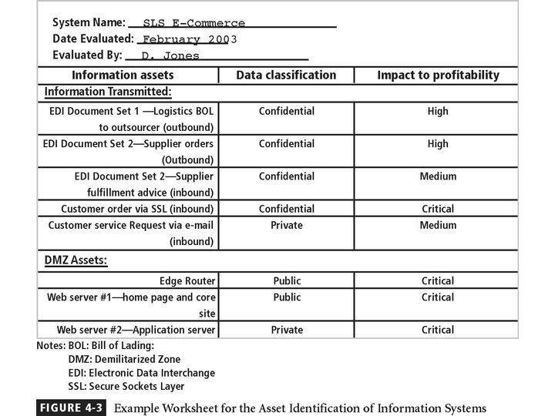
Định giá tài sản

Slide 19
Sắp xếp tài sản theo mức độ quan trọng
- Phân tích trọng số
- Gán điểm cho các yếu tố ảnh hưởng theo từng tiêu chí, giá trị trong đoạn [0-1] :
- Các tiêu chí: ảnh hưởng tới doanh thu, lợi nhuận, và hình ảnh công bố
- Mỗi tiêu chí được gán điểm [1-100]
- Trọng số của các yếu tố ảnh hưởng là tổng điểm theo các tiêu chí

Slide 20
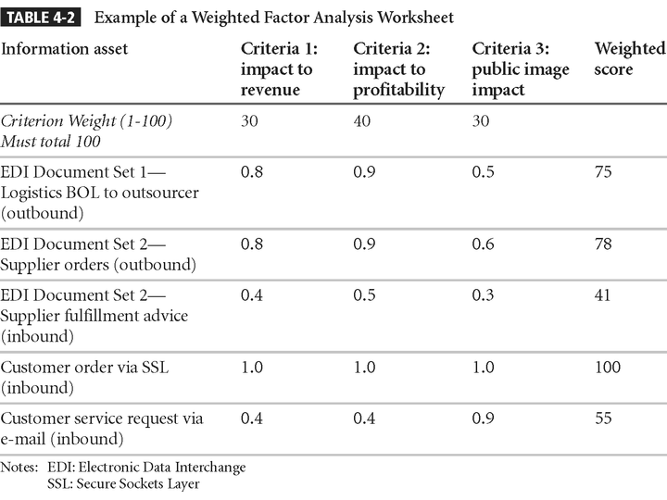
Sắp xếp tài sản theo mức độ quan trọng

Slide 21
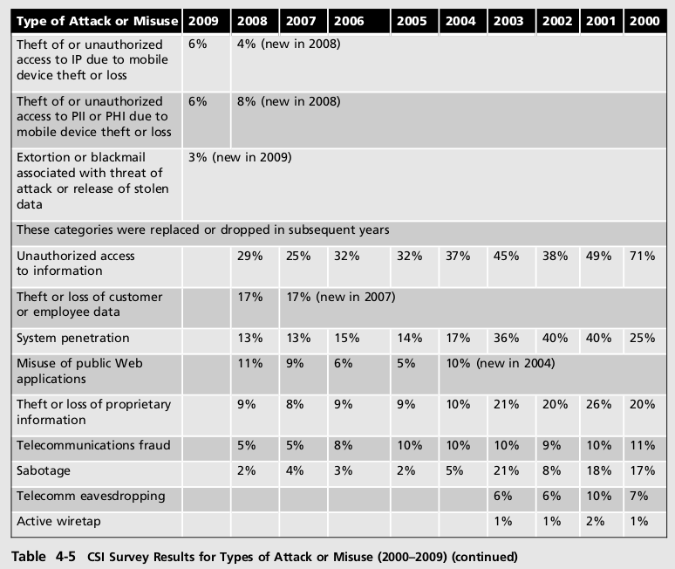
Các mối đe dọa

Slide 22
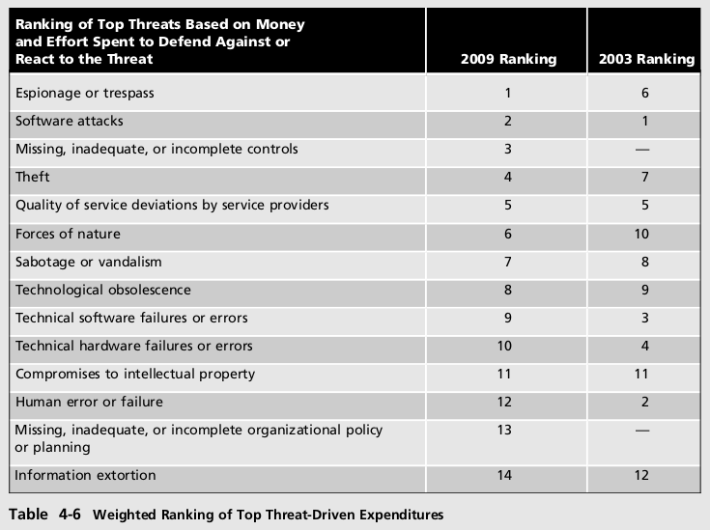
Các mối đe dọa

Slide 23
Đánh giá các mối đe dọa
- Mối đe dọa thực tế cần điều tra; các mối đe dọa không quan trọng sẽ được xem xét sau
+ Mỗi xử lý phải kiểm tra đánh giá tiềm năng thiệt hại
+ Chi phí để phục hồi hệ thống nếu đe dọa xảy ra
+ Chi phí để ngăn chặn các đe dọa đó

Slide 24
Xác định các điểm yếu (lỗ hổng)
- Xác định đối với mỗi tài sản, thì phải đối mặt với các đe dọa nào
- Tạo danh sách các điểm yếu
- Kiểm tra xem các đe dọa đó sẽ xảy ra như thế nào

Slide 25
3. Đánh giá rủi ro
- Đánh giá rủi ro là việc đánh giá từng điểm yếu mà có thể dẫn tới rủi ro đó
- Gán điểm rủi ro cho từng tài sản theo công thức:
Rủi ro =
khả năng xảy ra rủi ro * giá trị tài sản
- phần trăm của các giảm thiểu rủi ro bởi các kiểm soát hiện tại
+ Sự không hiểu biết chắc chắn về các lỗ hổng hiện tại

Slide 26
Khả năng rủi ro
- Là xác suất của một lỗ hổng cụ thể bị đối phương khai thác hoặc tấn công thành công
- Khả năng sẽ nhận giá trị trong đoạn [0.1, 1]
- Ví dụ: dữ liệu luôn luôn đối mặt với các yếu tố như:
+ Khả năng hỏa hoạn
+ Khả năng nhận các thư điện tử chứa mã độc
+ Các cuộc tấn công mạng

Slide 27
Định giá trị cho các tài sản thông tin
- Sử dụng các thông tin từ tài sản để đánh trọng số giá trị cho tài sản
- Giá trị trong khoảng [1, 100]
- 100 có nghĩa là hệ thống ngừng hoạt động

Slide 28
Xác định khả năng kiểm soát các lỗ hổng
- Với mỗi mối đe dọa đưa ra danh sách các ý tưởng có thể kiểm soát được
- Ước lượng rủi ro còn lại sau khi đã thực hiện các kiểm soát

Slide 29
Bài toán
- Bài toán 1: Tài sản A có điểm giá trị là 50, có 1 lỗ hổng. Lỗ hổng 1 có khả năng xảy ra là 1.0 và hiện tại chưa có kiểm soát nào cho lỗ hổng này. Các ước tính trên giả định có độ chính xác là 90%
- Bài toán 2: Tài sản B có điểm giá trị là 100, có 2 lỗ hổng. Lỗ hổng 2 có khả năng là 0.5 với ước lượng kiểm soát hiện tại là 50%. Lỗ hổng 3 có khả năng là 0.1 và chưa có kiểm soát hiện tại nào. Bạn ước lượng giả định rủi ro với độ chính xác 80%

Slide 30
Lời giải
Rủi ro = khả năng xảy ra rủi ro * giá trị tài sản - phần trăm của các giảm thiểu rủi ro bởi các kiểm soát hiện tại + Sự không hiểu biết chắc chắn về các lỗ hổng hiện tại
Rủi ro của A= (50 X 1.0)–(50 X 1.0) X0% + (50 X 1.0) X10%
= (50 X 1.0)– ((50 X 1.0)X0) +((50 X 1.0)+.1)
= 50 – 0 + 5 = 55
Rủi ro của B (V2)= (100 X .5)– (100 X .5) X50% + (100 X .5) X20%
= 50- 25 + 10 = 35
Rủi ro của B (V3)= (100 X .1)– 0% + (100 X .1) X20%
= 10 – 0 + 2 = 12

Slide 31
Tài liệu hóa kết quả đánh giá rủi ro
Tài liệu hóa theo bảng biểu về các loại tài sản, mức độ ảnh hưởng của tài sản, các lỗ hổng, khả năng xảy ra của các lỗ hổng, và sự ảnh hưởng của rủi ro đó

Slide 32
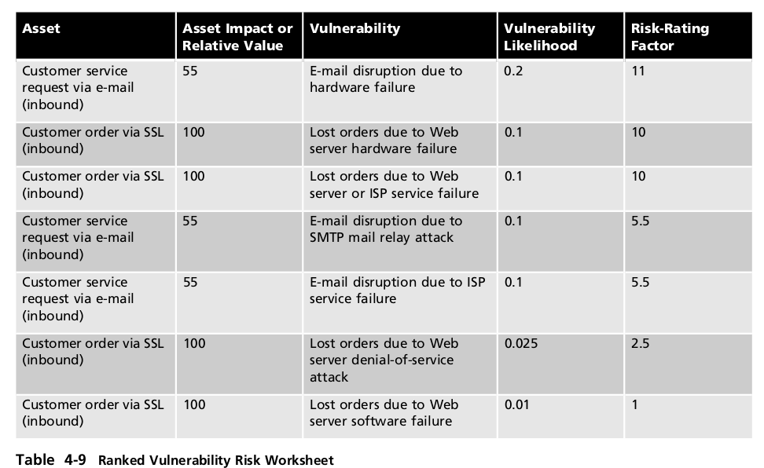
Tài liệu hóa kết quả đánh giá rủi ro

Slide 33
4. Chiến lược kiểm soát rủi ro
Khi sắp xếp xong các rủi ro theo mức độ quan trong, chúng ta phải chọn một trong 4 chiến lược sau để kiểm soát:
1. Tránh rủi ro bằng cách xóa bỏ, hoặc giảm các rủi ro. Ví dụ: chặn email ngoài Internet
2. Chuyển rủi ro ra khỏi hệ thống, hoặc bên thứ 3: Ví dụ mua bảo hiểm
3. Giảm ảnh hưởng của các rủi ro
4. Chấp nhận rủi ro (Hiểu rủi ro nhưng vẫn chấp nhận)

Slide 34
Tránh rủi ro
- Ngăn ngừa việc thực thi các lỗ hổng
- Kiểm soát các mối đe dọa, loại bỏ các tài sản có chứa lỗ hổng, giới hạn truy cập, thêm các biện pháp bảo vệ bằng bộ phận bảo vệ
- 3 phương pháp:
+ Áp dụng các chính sách
+ Đào tạo và giáo dục
+ Áp dụng các công nghệ bảo mật mới

Slide 35
Chuyển đổi rủi ro
Bằng cách chuyển các rủi ro cho một bên khác :
- Xem xét lại cách dịch vụ được cung cấp
- Sửa đổi các mô hình triển khai
- Gia công phần mềm
- Mua bảo hiểm
- Thực hiện hợp đồng dịch vụ

Slide 36
Giảm thiểu rủi ro
Giảm rủi ro là giảm ảnh hưởng của các lỗ hổng thông qua các kế hoạch và chuyển bị:
- Kế hoạch phản hồi lại các biến cố
- Kế hoạch phục hồi thảm họa
- Kế hoạch công việc liên tục

Slide 37
Chấp nhận rủi ro
- Không làm gì cả, chập nhận khi rủi ro đến:
- Tình huống xảy ra khi việc đánh đổi chi phí cho việc áp dụng các biện pháp kiểm soát rủi ro cao hơn chính tài sản của hệ thống khi thay thế mới

Slide 38
Lựa chọn chiến lược kiểm soát rủi ro
- Lựa chọn các mối đe dọa, và giá trị tài sản đóng vai trò quyết định trong lựa chọn chiến lược:
+ Khi có 1 lỗ hổng, thực hành các kiểm soát để giảm thiểu khả năng của lỗ hổng đó
+Khi một lỗ hổng có thể được khai thác - áp dụng bảo vệ lớp, thiết kế kiến ​​trúc và điều khiển quản trị
+ Khi chi phí của kẻ tấn công ít hơn lợi nhuận tiềm năng - hãy áp dụng biện pháp bảo vệ để tăng chi phí cho kẻ tấn công
+ Khi mất tiềm năng là đáng kể - thiết kế lại kiến ​​trúc mới, điều khiển mới

Slide 39
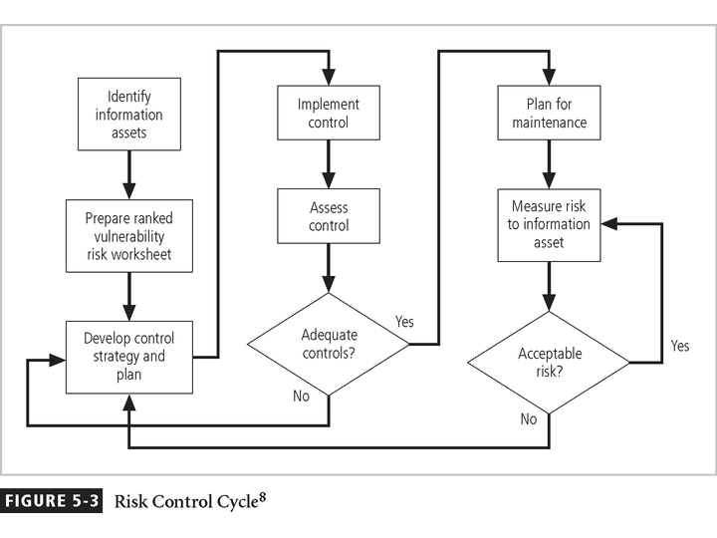
Vòng đời kiểm soát rủi ro

Slide 40
Danh mục kiểm soát
- Chức năng điều khiển: ngăn ngừa & xác định
- Lớp kiến ​​trúc: Chính sách tổ chức, mạng bên ngoài, mạng nội bộ, thiết bị mạng, hệ thống
- Lớp chiến lược: Tránh, giảm thiểu hoặc chuyển đổi
- Nguyên tắc bảo mật thông tin: Được phân loại theo các đặc điểm: Bảo mật, tính toàn vẹn, tính khả dụng, xác thực, ủy quyền, trách nhiệm, riêng tư

Slide 41
Danh mục kiểm soát
- Chức năng điều khiển: ngăn ngừa & xác định
- Lớp kiến ​​trúc: Chính sách tổ chức, mạng bên ngoài, mạng nội bộ, thiết bị mạng, hệ thống
- Lớp chiến lược: Tránh, giảm thiểu hoặc chuyển đổi
- Nguyên tắc bảo mật thông tin: Được phân loại theo các đặc điểm: Bảo mật, tính toàn vẹn, tính khả dụng, xác thực, ủy quyền, trách nhiệm, riêng tư

Slide 42
Phân tích lợi ích chi phí(CBA)
- Đánh giá giá trị của tài sản
- Giá trị mất mát nếu tài sản bị thỏa hiệp
- Công thức tính kỳ vọng mất mát đơn:
SLE = asset value * exposure factor
Exposure factor = % loss from exploitation
- Kỳ vọng mất mát hàng năm:
ALE = SLE * ARO (Tỉ lệ hằng năm xảy ra)
- Hạng mục ảnh hướng tới chi phí điều khiển:
    Chi phí phát triển hoặc mua lại
    Chi phí thực hiện
    Chi phí dịch vụ
    Chi phí bảo trì

Slide 43
Công thức tính lợi ích chi phí (CBA)
- CBA xác định có hay không kiểm soát thay thế đang được đánh giá là giá trị phát sinh để kiểm soát lỗ hổng
Công thức:
CBA = ALE (prior) – ALE (post) – ACS
- ALE (trước) là kỳ vọng mất mát hàng năm của rủi ro trước khi thực hiện kiểm soát
- ALE (sau) được ước tính ALE dựa trên sự kiểm soát được đặt ra trong một khoảng thời gian
- ACS là chi phí bảo vệ hàng năm
- CBA >0: nên áp dụng chính sách, ngược lại thì không áp dụng chính sách đó.

Slide 44
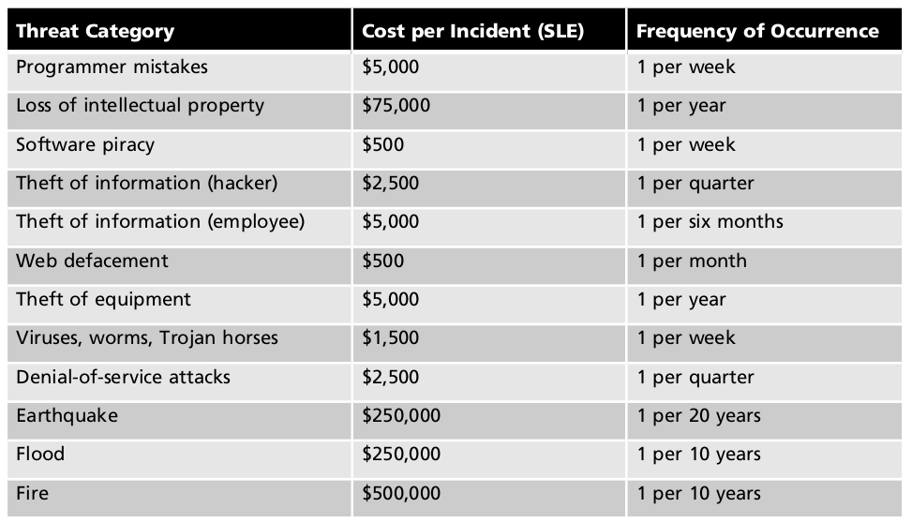
5. Bài tập
Bài 1: Công ty X có doanh thu 1.200.000USD. Tính ARO và ALE đối với từng đe dọa.

Slide 45
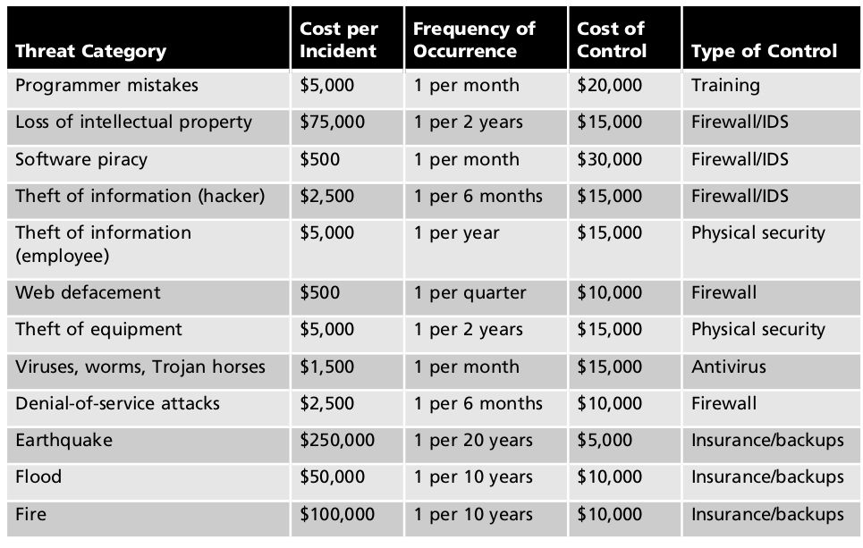
5. Bài tập
Bài 2: Công ty X sau khi áp dụng các biện pháp kiểm soát an ninh trong 1 năm.Sử dụng bảng dưới đây tính giá trị post-ARO and post-ALE sau khi công ty áp dụng các kiểm soát, tính lợi ích chi phí và khuyển X nên thực hiện chính sách kiểm soát đối với đe dọa nào.

Slide 46
HỎI VÀ ĐÁP

